Slide 1







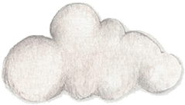











Khoa học
Sơ đồ
VÒNG TUẦN HOÀN
CỦA NƯỚC
HE HE
Thua òy nha!!!
huhu

Slide 2






Chúng mình cùng xem phim nào!

Slide 3
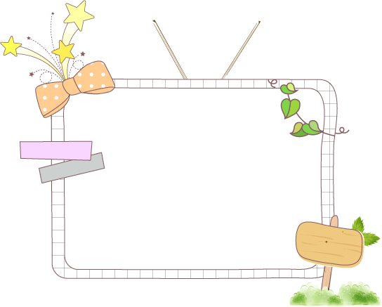



Slide 4
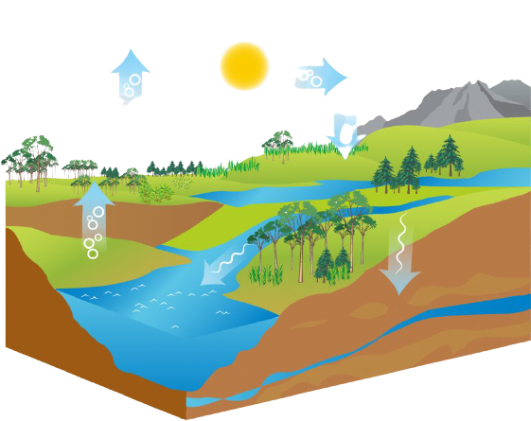


Khoa học
Sơ đồ
VÒNG TUẦN HOÀN
CỦA NƯỚC

Slide 5


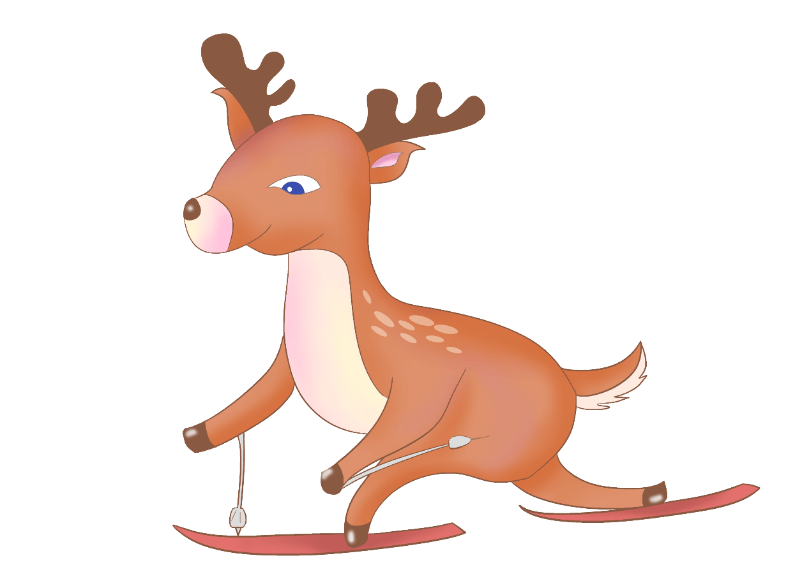


Mục tiêu bài học
1. Kiến thức
- Hiểu sơ đồ vòng tuần hoàn của nước trong tự nhiên.
2. Kĩ năng
- Hoàn thành và mô tả vòng tuần hoàn của nước trong tự nhiên: chỉ vào sơ đồ và nói về sự bay hơi, ngưng tụ của nước trong tự nhiên.
3. Phẩm chất
- Biết cách sử dụng nước hợp lí, tiết kiệm TNTN..
4. Góp phần phát triển các năng lực:
- NL giải quyết vấn đề và sáng tạo, NL hợp tác.
*BVMT: Một số đặc điểm chính của môi trường và tài nguyên thiên nhiên

Slide 6
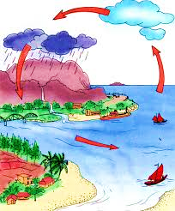


Bức tranh vẽ gì?
Dòng sông nhỏ chảy ra sông lớn, biển
Hai bên bờ sông có làng mạc, cánh đồng
Các đám mây đen và trắng
Những giọt nước mưa từ đám mây đen rơi xuống đỉnh núi và chân núi. Nước từ đó chảy xuống biển
Các mũi tên

Slide 7



Bay hơi, ngưng tụ
và mưa
Sơ đồ này mô tả hiện tượng gì?

Slide 8


Hãy mô tả lại hiện tượng đó.

Slide 9
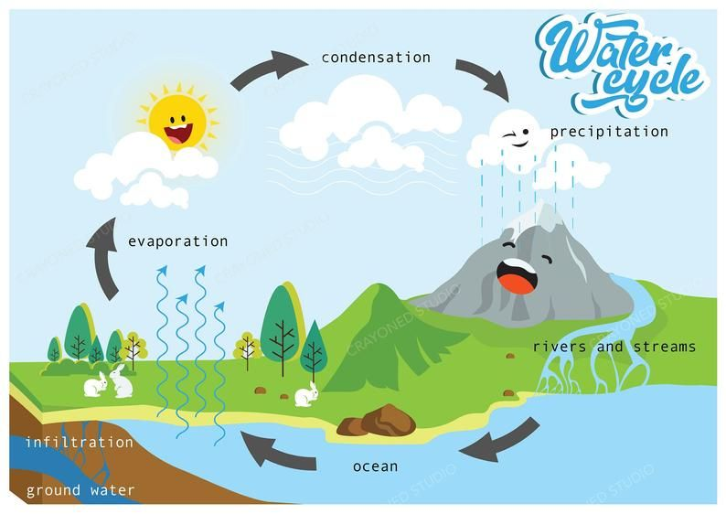


Vòng tuần hoàn của nước
Ngưng tụ
Mây trắng
Liên kết
Mưa
Hơi nước
Bay hơi
Nước

Slide 10



- Nước đọng ở ao, hồ, sông, suối không ngừng bay hơi, biến thành hơi nước.
- Hơi nước bay lên cao, gặp lạnh ngưng tụ thành những hạt nước rất nhỏ. Chúng kết hợp với nhau tạo thành mây trắng.
- Chúng càng bay lên cao và càng lạnh tạo thành những hạt nước lớn hơn, gọi là mây đen.
Chúng rơi xuống đất và tạo thành mưa.

Slide 11

KẾT LUẬN
KẾT LUẬN
Hiện tượng nước bay hơi thành hơi nước, rồi từ hơi nước ngưng tụ thành nước xảy ra lặp đi lặp lại, tạo ravòng tuần hoàn của nước trong tự nhiên.
HE HE
Thua òy nha!!!
huhu

Slide 12

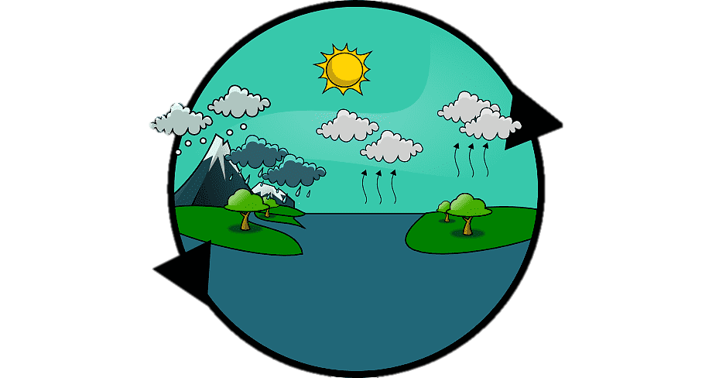


VÒNG
TUẦN
02
Em
Em
HOÀN
Vẽ
Vẽ
CỦA
NƯỚC

Slide 13

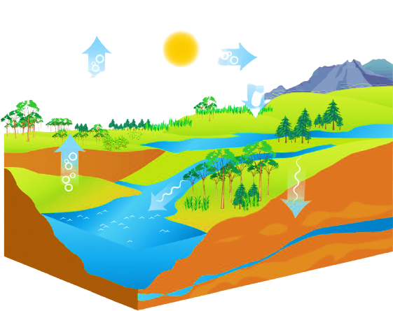

Mây đen
mưa
Hơi nước
Mây trắng

Slide 14
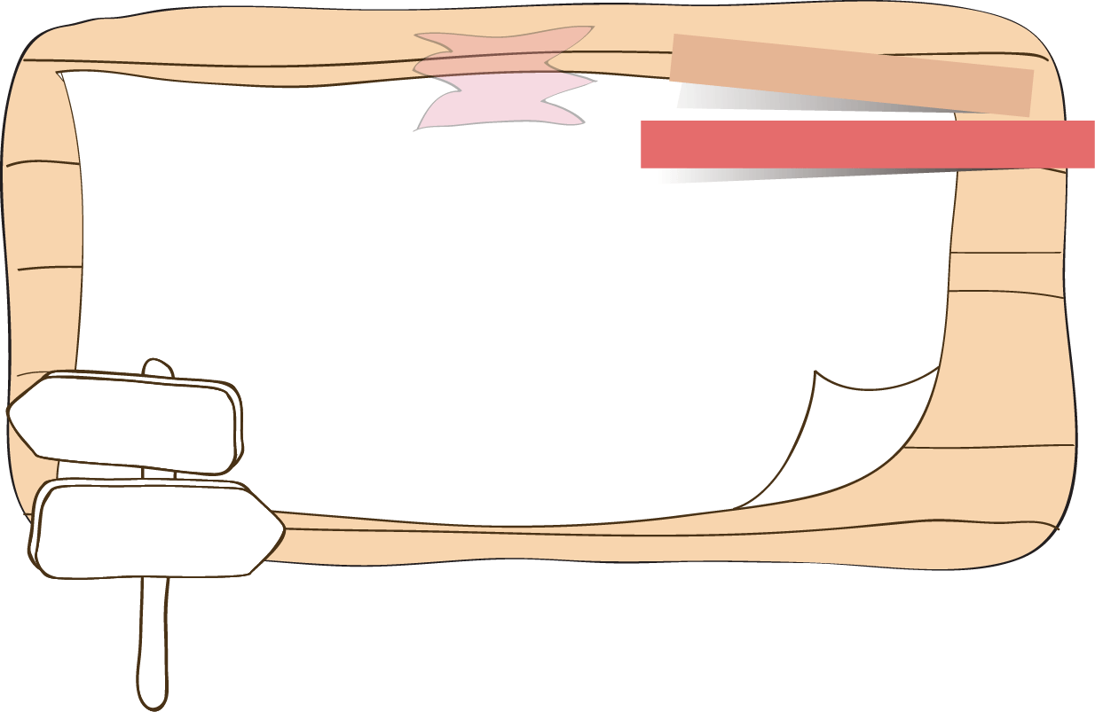

CỦNG CỐ

Slide 15








Bắt đầu

Slide 16





Yeahhh,
Đúng rồi!
Mình thích màu này!
Nước sông, ao, hồ bốc hơi lên sẽ tạo thành gì?
Huhu,
chưa chính xác rồi!
Bạn chọn lại nha.
Hơi nước
Giọt nước
Mây
Mưa
Thầy cô nhấp chuột
1 lần để hiện câu hỏi. Nhấp thêm 1 lần để hiện các đáp án
Thầy cô nhấp vào chiếc chuông ở màu mà học sinh chọn để
kiểm tra đáp án
Sau khi HS trả lời xong, thầy cô nhấp chuột
hoặc phím -> để đến
câu hỏi tiếp theo

Slide 17

Yeahhh,
Đúng rồi!
Mình thích màu này!
Hơi nước gặp lạnh và ngưng tụ thành gì nhỉ?
Huhu,
chưa chính xác rồi!
Bạn chọn lại nha.
Hạt mưa
Đám mây
Gió
Nước sông
Thầy cô nhấp chuột
1 lần để hiện câu hỏi. Nhấp thêm 1 lần để hiện các đáp án
Thầy cô nhấp vào chiếc chuông ở màu mà học sinh chọn để
kiểm tra đáp án
Sau khi HS trả lời xong, thầy cô nhấp chuột
hoặc phím -> để đến
câu hỏi tiếp theo

Slide 18

Yeahhh,
Đúng rồi!
Mình thích màu này!
Tại sao những đám mây có thể tạo thành mưa?
Huhu,
chưa chính xác rồi!
Bạn chọn lại nha.
Vì gió thổi
Vì có bão
Vì đám mây đầy nước
Vì mặt trời nóng
Thầy cô nhấp chuột
1 lần để hiện câu hỏi. Nhấp thêm 1 lần để hiện các đáp án
Thầy cô nhấp vào chiếc chuông ở màu mà học sinh chọn để
kiểm tra đáp án
Sau khi HS trả lời xong, thầy cô nhấp chuột
hoặc phím -> để đến
câu hỏi tiếp theo

Slide 19


Cảm ơn các bạn
đã chọn vòng cổ
cho tớ!

Slide 20

Tạm
các
biệt
bạn

Slide 21

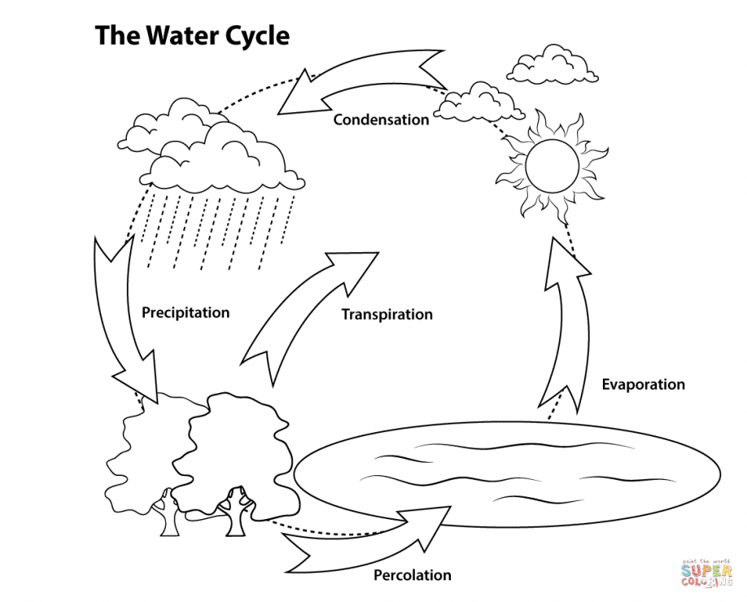
Măng non mời
bạn tham khảo

Slide 22


Thử tài họa sĩ

